Slide 1




2019
01
While 循环
by--乔木老师

Slide 2


目录
01
While循环介绍
02
循环变量和死循环
03
break和continue
04
循环的嵌套(循环当中有循环)

Slide 3
目录
06
九九乘法表演示

Slide 4
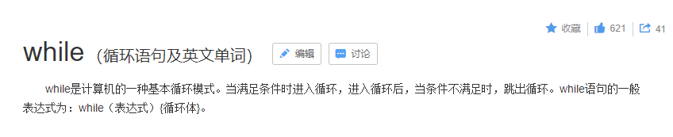
While 循环
百科百科:

Slide 5
循环语句
生活中常见的的循环:
跑步、呼吸、公交车.
循环的特征:
反复做某件事
具有明确的开始与停止标志

Slide 6
循环概念
循环 是程序设计语言中反复执行某些代码的一种计算机处理程序
语法格式:
while 条件:
____反复执行的代码
......

Slide 7
顺序代码
条件是否成立
False
True
代码片段
顺序代码

Slide 8
死循环:
如果循环语句未设置合理的退出条件, 则循环语句构成死循环, 程序将永久执行下去.

Slide 9
死循环应用场景:
QQ软件服务提供商
银行软件服务提供商
电力系统
导弹防御系统
电视机遥控信号接收装置
.........

Slide 10
案例:
利用循环完成 '数字累加求和' 。
要求:
完成100以内的数字求和。
思考:
范围。
求和的方法。
结果存放的地方。

Slide 11
范围 : 1+2+3+4+5..........+100
方法 : 逐个计算
储存 : 变量
变量 = 上次求和结果 + 本次数字
a = a + b
如何构造反复求和的操作:
使用循环

Slide 12
循环的终止与跳出
break: 结束当前循环
continue: 结束本轮循环
注意:
break和continue必须出现在循环体中

Slide 13
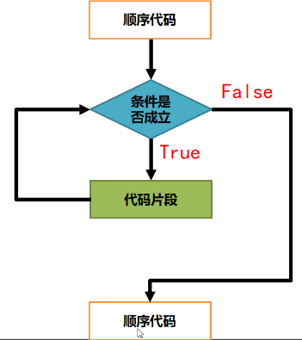
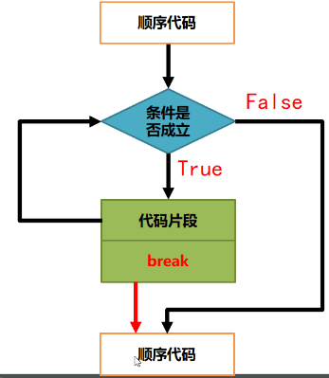
break

Slide 14
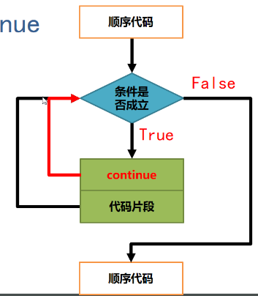
continue

Slide 15
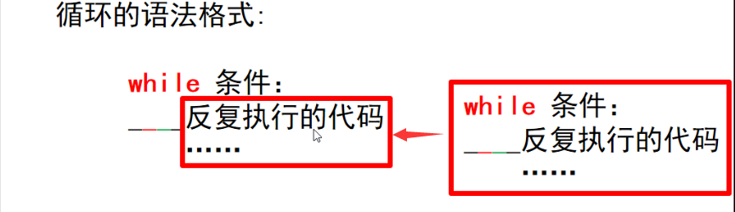
循环嵌套
循环的语法格式:
while 条件:
____反复执行的代码
......

Slide 16
循环嵌套
循环嵌套的语法格式:
while 条件:
____while 条件:
________反复执行的代码
......
.......

Slide 17
案例
完成 九九乘法表 程序, 效果如下:
1*1=1
1*2=2 2*2=4
1*3=3 2*3=6 3*3=9
1*4=4 2*4=8 3*4=12 4*4=16
1*5=5 2*5=10 3*5=15 4*5=20 5*5=25
1*6=6 2*6=12 3*6=18 4*6=24 5*6=30 6*6=36
1*7=7 2*7=14 3*7=21 4*7=28 5*7=35 6*7=42 7*7=49
1*8=8 2*8=16 3*8=24 4*8=32 5*8=40 6*8=48 7*8=56 8*8=64
1*9=9 2*9=18 3*9=27 4*9=36 5*9=45 6*9=54 7*9=63 8*9=72 9*9=81

Slide 18
THANKS
谢谢您的聆听
--by 乔木老师

